Slide 1
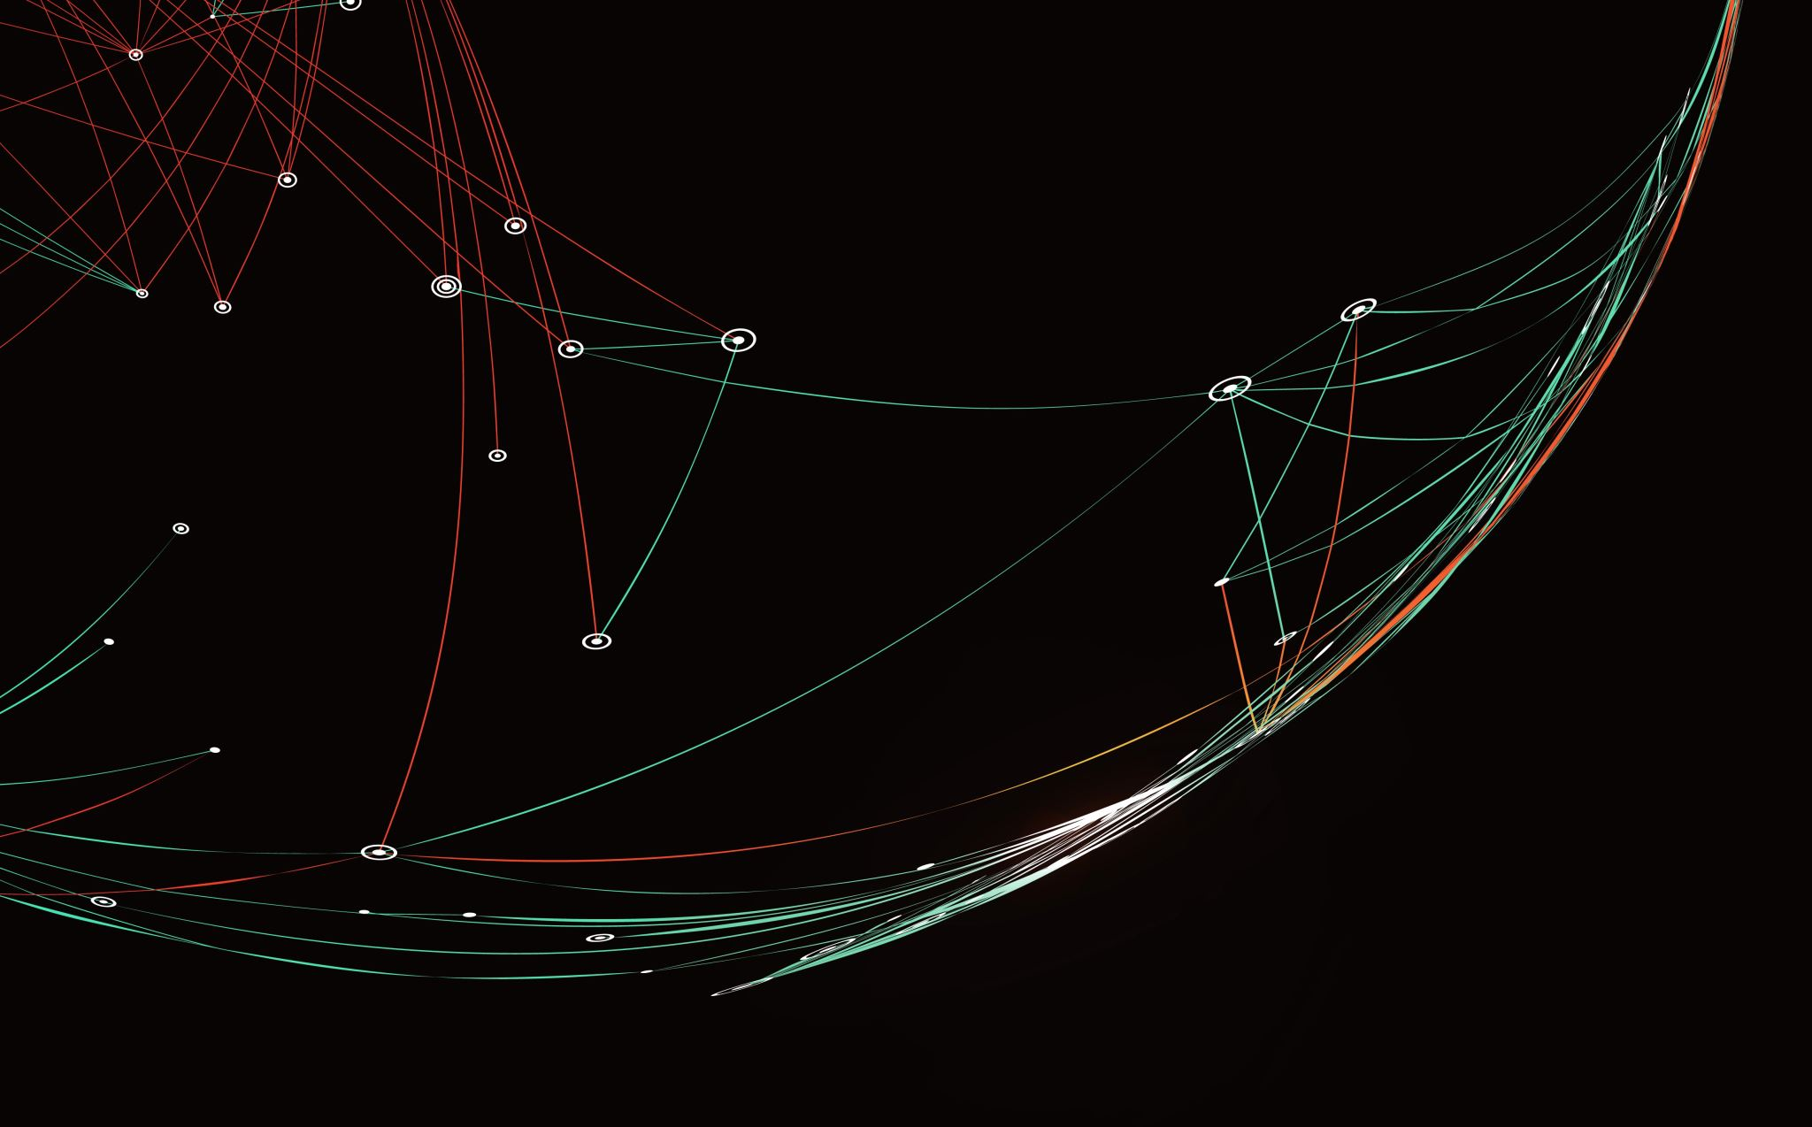
Vznik postižení/duševních onemocnění
Patopsychologie 2 Věra Linhartová

Slide 2
Mechanismus vývoje psychických poruch/ duševních onemocnění
Psychický vývoj - standardní i abnormální - proces postupné proměny jednotlivých psychických funkcí i celé osobnosti - průběh závisí na individuálně specifické interakci vrozených dispozic a komplexu působení různých vlivů prostředí – multifaktoriální
vývojové etapy – bez posloupnosti nedochází k vývoji jedince – např. vývoj motoriky – hrubá a pak jemná
důležitým faktorem je zrání jedince, ale také jeho učení – vývoj je kvalitativní i kvantitativní změna

Slide 3
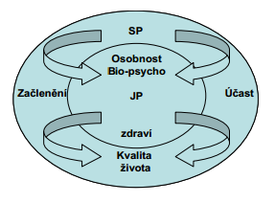
Bio-psycho-sociálně-spirituálního model zdraví (WHO, ICF, 2001)

Slide 4
Prenatální vlivy
tzv. faktory teratogenní - míra účinku je závislá v jakém období těhotenství působí a v jaké míře a jak dlouho (nejhorší do 3 měsíce), důležité je jak se dispozičně matka dokáže s těmito negativně působícími vlivy vyrovnat
přenáší se mateřským organismem na plod, kritické jsou první tři měsíce těhotenství (v tomto období se vytvářejí důležité orgány, v tomto období jsou vlivy často neslučitelné se životem, biologické vlivy- choroby matky, chronická onemocnění, chemické vlivy - drogy, chemikálie, fyzikální vlivy- úrazy nebo radiace)

Slide 5
Dědičnost
normální psychické vlastnosti se dědí polygenním způsobem – podílí se větší počet genů, které nesou stejnou informaci, jednotlivě by byly izolovány
Příčiny dědičnosti poruch psychických vlastností (typy)
Porucha počtu/struktury chromozomů (chromozomální aberace)
příčina závažnějších poruch, mnohdy nejsou slučitelné se životem
dochází často v raném těhotenství k samovolným potratům
Např. trizomie 21 chromozomu – Downův sy
Porucha funkce jednoho genového páru
mutace v určité oblasti genu, která pak mění i jeho funkci
např. mnohá zraková a sluchová postižení; dystrofie – degenerativní svalové onemocnění
Polygenní porucha – je vázán na společný účinek většího, přesně neurčeného počtu genů
důležitá závislost na biochemických změnách v mozku

Slide 6
Postnatální vlivy
komplex biopsychosociálních faktorů
působí přímo nebo nepřímo (somatická nemoc / postižení)
sociální vlivy
primární je rodina, měla by plnit určité funkce ve vztahu k dítěti, měla by být zdrojem jistoty, poznává sociální role, rodina dítě vychovává, stimuluje, vytváří hodnotové stupně, ze začátku nekriticky přijímá informace z rodiny /model chování/, postavení dítě v celém rodinném systému, rodina ovlivňuje i v dospělém prostředí (domácí násilí, rozpad rodiny atd.)
vrstevníci – dítě se začíná zapojovat do vrstevnických skupin – nejvýraznější zapojení v dospívání, budování identity mimo rodinu, jsou důležité i v dospělosti (pracoviště, zájmové aktivity, přátelské vztahy – slouží jako opora v případě nouze a problémů)
klíčovou roli má škola (dítě je hodnoceno z hlediska výkonu a vystupování)
v pozdějším věku i pracovní prostředí
společnost jako taková – významná je lokalita, kde člověk žije (sídliště, menší město, venkov), mediální prezentace určitých společenských jevů, důležité je dosažené vzdělání (sebeprosazení), člověk během života sbírá různé zkušenosti (zátěžové situace – stimulují i motivují, ale mohou mít i blokační charakter – mohou být spouštěčem nějakého projevu)

Slide 7
Deprivace
stav, kdy dlouhodobě a nedostatečně a nepřiměřeně není uspokojována objektivní potřeba (psychická, biologická potřeba), důležité je časové období, kdy se člověk s deprivační situací setká
deprivace biologické potřeby – nedostatek jídla (extremní), nedostatek spánku nedostatek tekutin (dlouhodobě- může být za následek smrt), sexu
stimulační deprivace (podnětová) – nedostatek podnětů ze svého okolí, nejsou variabilní a v žádoucím množství – nedostatečný rozvoj osobnosti – dítě se nedostatečně se rozvíjí (jeví se jako dítě mladší či dítě s MP/MR)
kognitivní deprivace – pokud jedinec má málo podnětů pro své učení a znalostí - rozvíjí se kognitivní deprivace
citová deprivace – absence spolehlivého citového vztahu (nejčastěji matka), negativně a nenapravitelně ovlivněna citová oblast jedince (k sobě samému, ale i ke svému okolí) – dítě není citově přijato
sociální deprivace – nedostatek přiměřených kontaktů s lidmi (pohybově znevýhodnění, chronicky nemocní, izolace jedince v rámci rodinného prostředí)

Slide 8
Krize
pojímá se jako narušení psychické rovnováhy v důsledku vyhrocení situace, selhání dosavadních adaptačních mechanismů – ukážou se jako nefungující, podnět ke změně, negativní prožitky, narušen pocit bezpečí, beznaděj, zoufalství, mění se způsob uvažování, cítí se neschopen ji zvládnout, jeho projevy nemusí být přiměřené ke zvládnutí krize
je doprovázen negativními citovými prožitky, mění se uvažování a hodnocení situace

Slide 9
Faktory zvládání zátěžových situací
Faktory a mechanismy zvládání zátěžových situací
Míra odolnosti
frustrační tolerance – stupeň odolnosti (resilience), faktory pomáhající zvládat situace, které v životě prožívá – jakým způsobem ji interpretuje a hodnotí (jak moc JE ohrožující). Jak ji on sám emočně prožívá (převažuje úzkost, obava).
Zda se mu podaří udržet kontrolu – sám nebo s využitím podpory (přátelé, psycholog).
Zda je dostatečně flexibilní (dokáže se vzpamatovat, neuplývá). Dokáže využít pro sebe všechny pozitivní impulsy, které jsou mu nabízeny. Neizoluje se od sociálního prostředí.
Vrozené předpoklady
Individuální zkušenosti
Aktuální stav jedince
Vývojová úroveň

